Slide 1
Türkiye Öğrenci Değerlendirme
Öğrenci Adı-Soyadı-Numarası : Recep Özkara-19yobi1020

Slide 2
İçindekiler
Çalışmanın Amacı
Çalışmada Kullanılan Veri Seti
Veri Madenciliği Fonksiyon ve Yöntemleri
Veri Madenciliği Sonuçları(Sayısal)
Veri Madenciliği sonuçları(Kalite Çözümleri)
Veri Madenciliği Sonuçları Yorum

Slide 3
Çalışmanın Amacı
Başarılı-başarısızlık ölçütlerine dayanarak “Dersin amaç ve hedefleri dönemin başında açıkça belirtilmişti” özniteliğinin 3 veya 3 ün üzerinde değerlendirme alması yani başarılı olma olasılığı kaçtır? problemini çözümlemeye çalıştım.

Slide 4
Çalışmada Kullanılan Veri Seti
Veri setimi UCI-Machine Learning Repository sitesine girip Türkiye Öğrenci Değerlendirme yazarak yada aşağıdaki linkten ulaşabilirsiniz.
https://archive.ics.uci.edu/ml/datasets/Turkiye+Student+Evaluation
Veri setim 5820 örnek sayısı ve 33 öznitelikten oluşan bir yapısı vardır.
Çalışmamda kullandığım Q1 ile Q28 arasındaki tüm özniteliklerde {1,2,3,4,5} değerlendirme ölçütü kullanılmıştır. Bunlar, 1(Çok kötü-Çok başarısız), 2(kötü-başarısız), 3(orta-Orta başarılı), 4(İyi-Başarılı), 5(Çok iyi-Çok başarılı) anlamındadır.

Slide 5
Veri Madenciliği Fonksiyon ve Yöntemleri
Veri setimde hem sınıflandırma fonksiyonunu hem de kümeleme fonksiyonunu kullandım. Sınıflandırma yönteminde ise Logistic yönetimini kullanarak değerler elde ettim. Kümeleme de ise SimpleKmeans yönetimi verileri kümelere ayırdım.
Veri setimde sınıflandırma yaparken 5 sınıfa böldü. Bunlar değerlendirme ölçütleri olan 1,2,3,4 ve 5 olan sayılardır. Kümeleme yaparken ise küme sayısını sırasıyla 2,3,4 ve 5 deneyerek, 5 kümeye ayırmayı tercih ettim. Çünkü veriler daha anlamlı bir şekilde dağılma gösterdi.

Slide 6
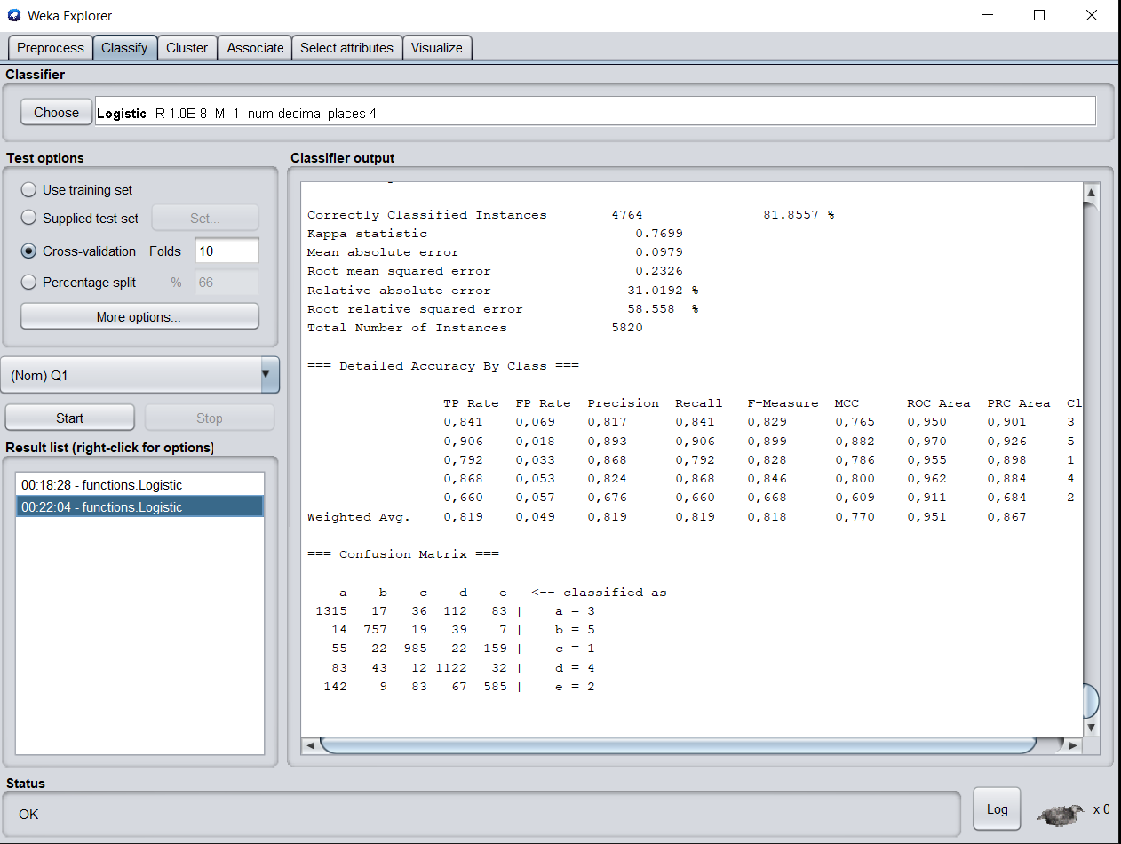
Veri Madenciliği Sonuçları (Sayısal)
Logistic Yöntemi
Elde ettiğim değerlere göre sınıflandırma başarısı %81.8557 dir.
Görüldüğü üzere 5 sınıfa ayrıldı.

Slide 7
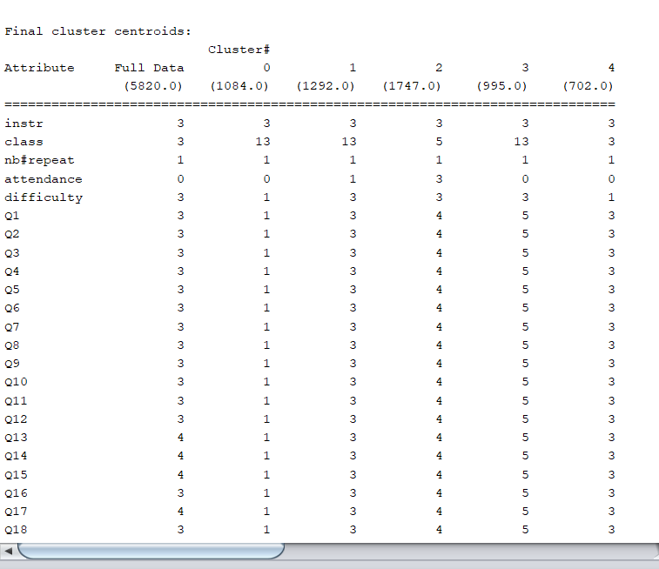
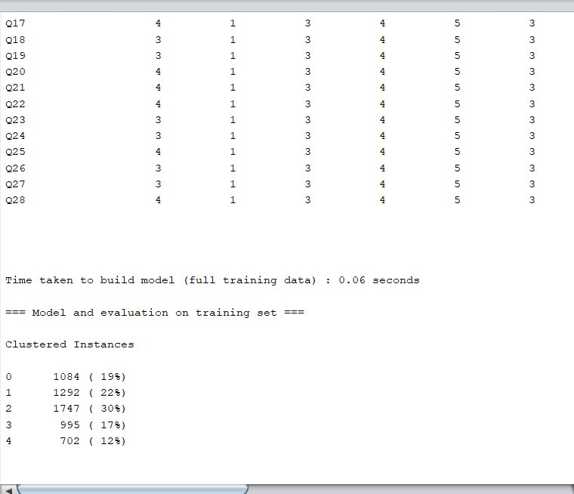
Veri Madenciliği Sonuçları (Sayısal)
SimpleKmeans Yöntemi

Slide 8
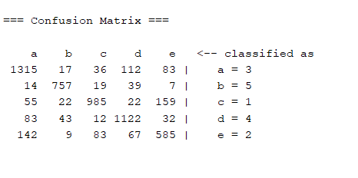
Veri Madenciliği Sonuçları (Kalite Ölçümleri)
Doğruluk ölçütünü bulmak için Confusion Matrix’e bakılarak çözüm yapmalıyız.
Doğruluk Oranı= (TP + TN) / (N)
Hata Oranı= (FP + FN) / (N)

Slide 9
Veri Madenciliği Sonuçları (Yorum)
A’nın orta değerini aldığını doğru söğleyen kişi sayısı 1315 dir. 248 kişi ise A’nın 3 olmadığını söylemektedir. B sınıfının çok başarılı olduğunu söyleyen kişi sayısı ise 757 olduğu görülmektedir. Geriye kalan 79 kişi ise çok başarılı yani 5 olmadığını söyler ve yanlış söylemiştir. C sınıfına baktığımızda 985 kişi çok kötü yani çok başarısız olduğunu doğru bilmiştir. Ama 258 kişi ise çok başarısız bulmamıştır. D sınıfının başarılı olduğunu söyleyen kişi sayısı 1122 dir ve doğru bilmiştir. 170 kişi ise yanlış bilmiştir. E sınıfının karşılığı 2 olan değeri doğru söyleyen kişi sayısı 585, yanlış söyleyen kişi sayısı ise 301 dir.
Tüm bunlara bakılarak A sınıfında bulunan 1609 kişiden %82 olasıklıkla 3 değerlendirmesini yaparak orta olduğunu söylemiştir.
B sınıfında toplam 848 kişiden %90’I çok başarılı yorumunu yapmıştır ve 5 değerini verdi.
C sınıfında toplam 1135 kişiden %88’i çok kötü yorumunda yani 1 değerini vermiştir.
D sınıfında toplam 1362 kişi bulunuyor ve bunlardan %82.5 olasılıkla başarılı bulup 4 değerini vermiştir.
E sınıfına baktığımızda ise 866 kişiden %67.5 olasılıkla kötü yorumunda bulunmuş ve 2 değerlendirmesini vermiştir.
Başarılı olan grupları başarısız olanlara karşı oranladığımız zaman ise %68 olasılıkla kişiler belirtilen problem için 3 veya 3’ün üzerinde değerlendirmesini yapmış ve genellikle başarılı bulunmuştur.
SimpleKmeans çıktılarına baktığımız zaman ise veriyi 5 kümeye ayırmıştık. Elde edilen çıktılara göre 5 kümenin 4’ü 3 ve 3’ün üzerinde bir değerlendirme aldı. Zaten ortalama olarak Q1 satırına bakıcak olursak ortalama değerini 3 olarak gözükmektedir.

Slide 10
NOT
Bu sunum taslağında yer alan sunum sayfaları, sunumunuzda bulunması zorunlu olan sayfalardır. İhtiyaç duymanız halinde ek sayfalar ekleyebilirsiniz. Ancak mevcut sayfaları silemezsiniz. Sunumlar 5 dakika olacaktır.

